Slide 1




Nhận dạng chữ viết tay bằng phương pháp mạng neuron
Nguyễn hoàng anh - 1512005
Huỳnh cao biên - 1512031

Slide 2

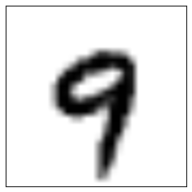

Phát biểu bài toán
Chúng ta cần nhận dạng chữ số viết tay trong hình ảnh thành một chữ số tương ứng mà máy tính hiểu được.
Input: Hình ảnh của từng chữ số viết tay có số chiều được quy định sẵn NxM.
Output: chữ số tương ứng trong máy tính từ 0-9

Slide 3
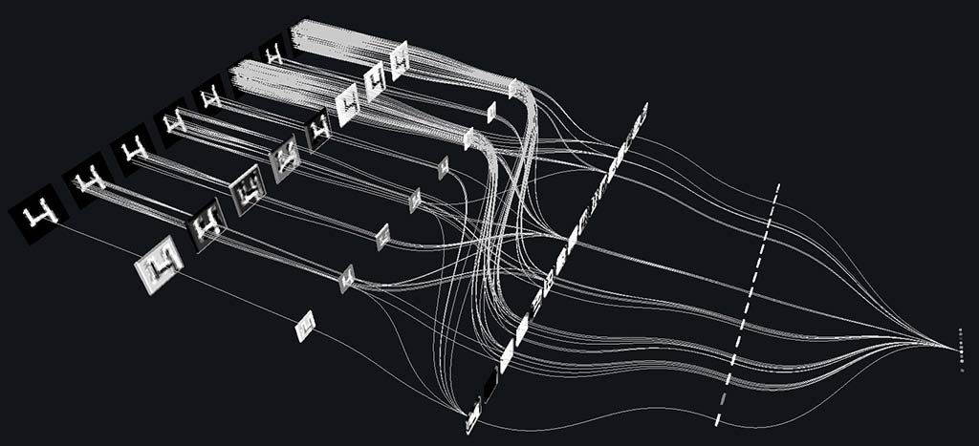

Slide 4
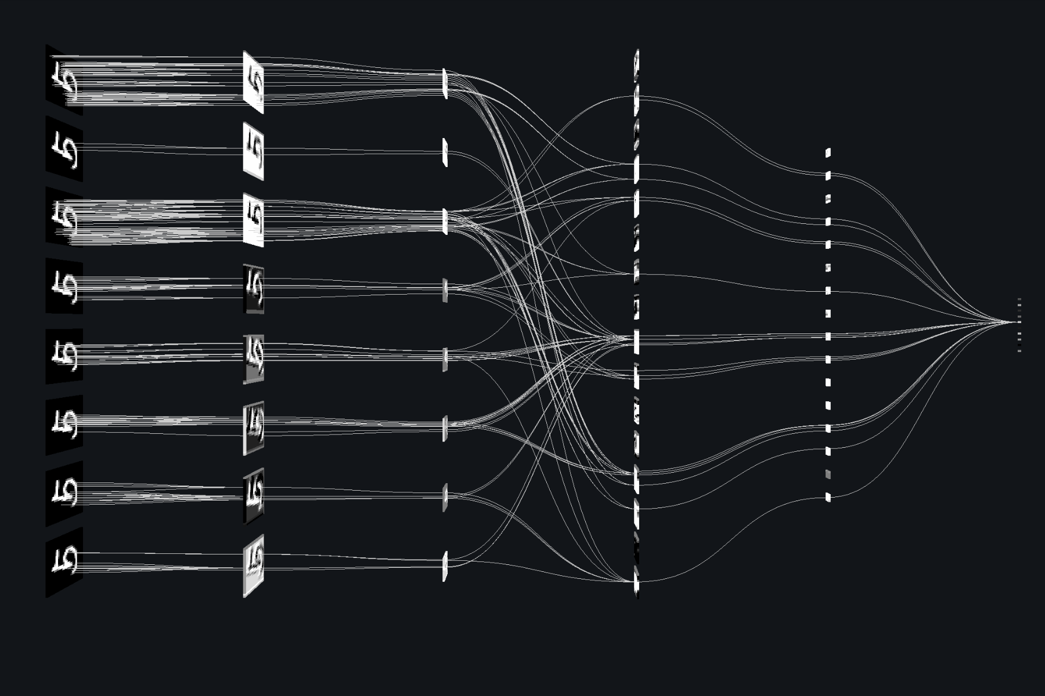

Slide 5
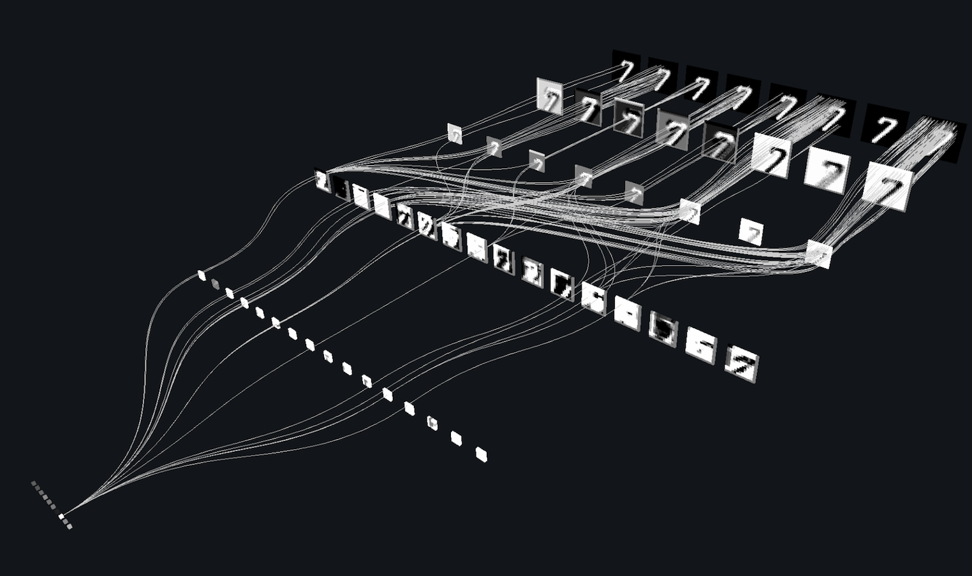

Slide 6
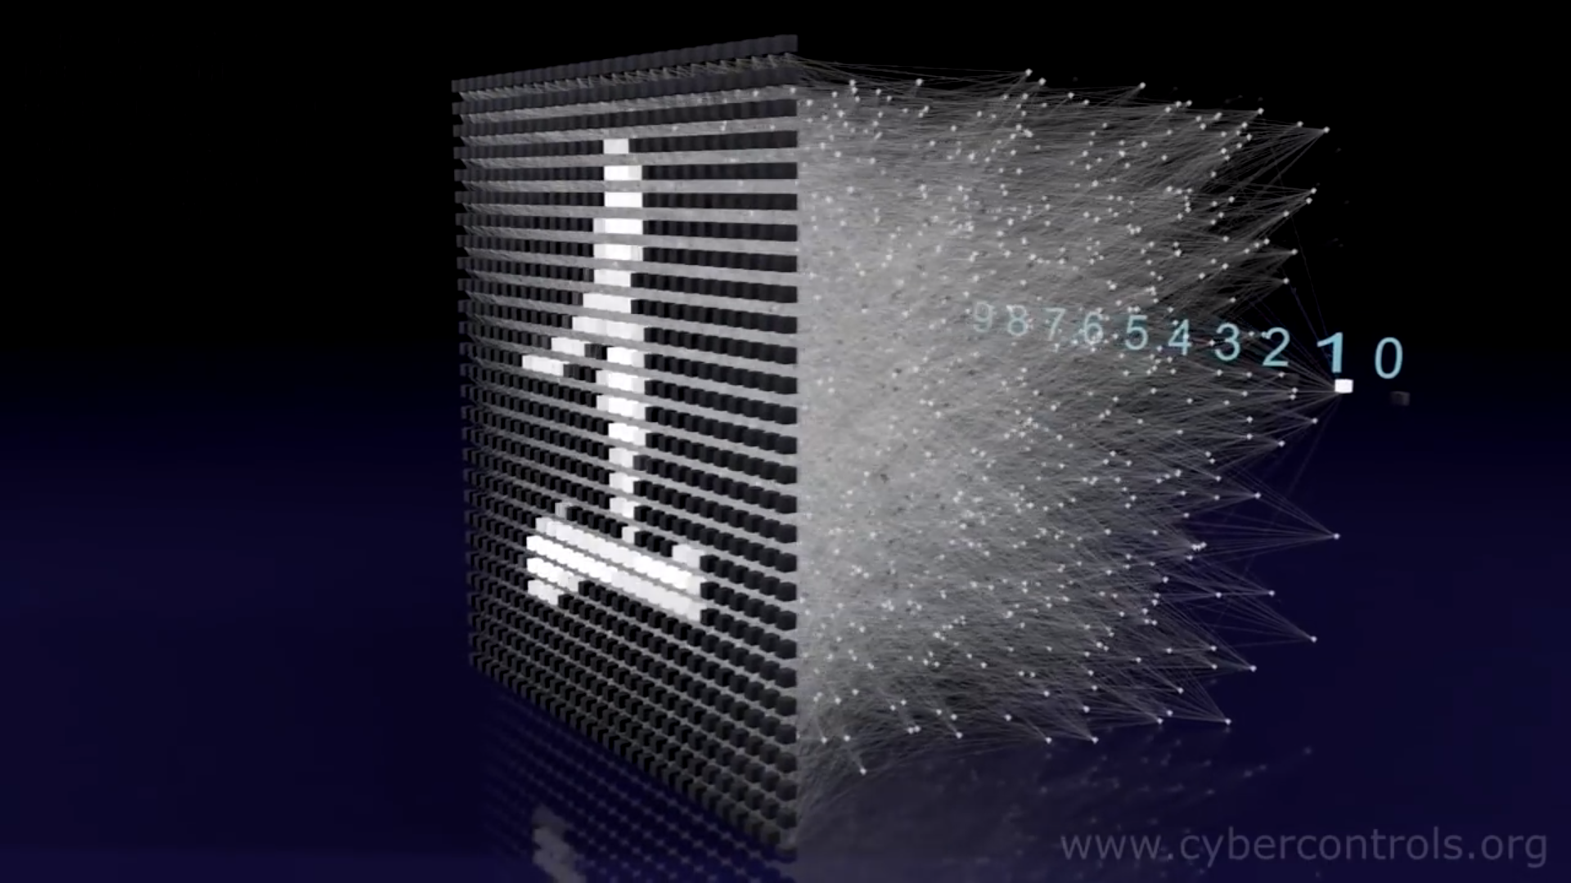
Hướng tiếp cận và mạng neuron
Chúng ta dùng mạng neuron để cho máy tự động suy diễn ra các quy tắc nhận diện chữ viết tay.
https://www.youtube.com/watch?v=3JQ3hYko51Y

Slide 7
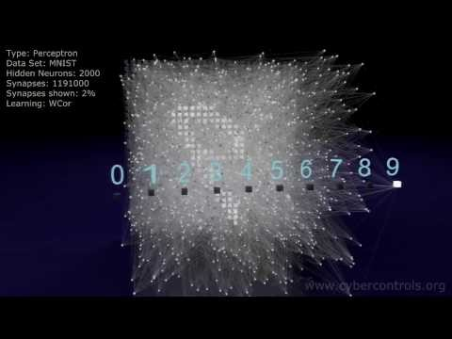

Slide 8
Nội dung
Giải thích Mạng nơ-ron thần kinh nhân tạo (gọi tắt là Perceptrons)
Tế bào thần kinh sigma
Một mạng đơn giản để phân loại chữ viết tay
Tranning data set
Hướng cái tiến: Học sâu – Deep Leaning

Slide 9
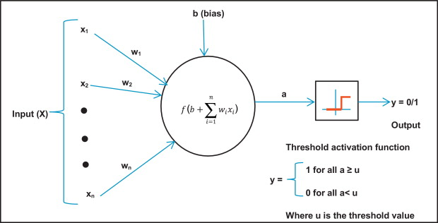
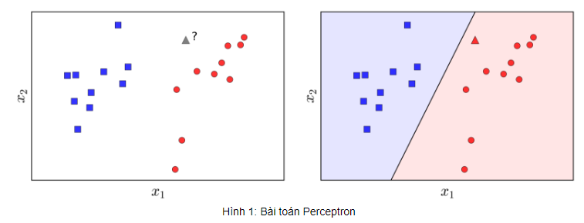
Perceptrons
Perceptron là một thuật toán Classification cho trường hợp đơn giản nhất: chỉ có hai class (lớp) (bài toán với chỉ hai class được gọi là binary classification) và cũng chỉ hoạt động được trong một trường hợp rất cụ thể.

Slide 10
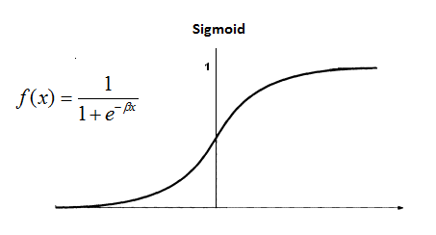
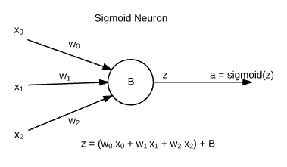
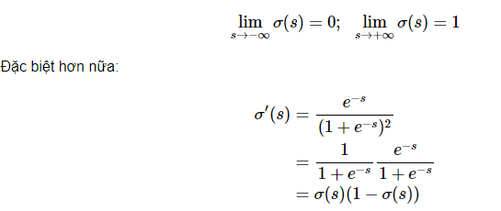
Sigmoid neurons
Là một biến thể của Perceptron, giá trị đầu ra của Sigmoid không chỉ là 0 hoặc 1 nữa mà có giá trị từ 0-1.

Slide 11
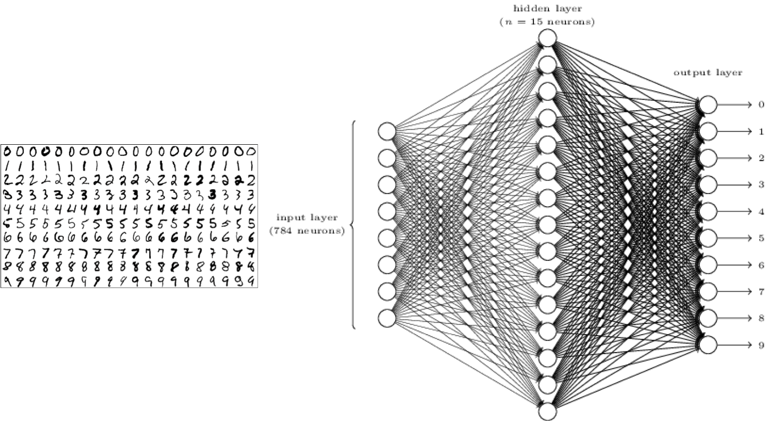
Một mạng đơn giản để phân loại chữ viết tay

